Slide 1
Всероссийский конкурс «Десятилетие детства 2023» номинация « Всестороннее развитие, обучение, воспитание детей»
«Школа юных вожатых»
как модель эффективной профориентации
и успешной социализации старших школьников
Гадаева О.С.
МБУ ДО ГДДТ г.Шахты
Ростовская область, город Шахты

Slide 2
Актуальность
Одной из ключевых проблем в Ростовской области является дисбаланс системы подготовки кадров в среднем профессиональном и высшем образовании и кадровой потребности экономики. Потребность в высококвалифицированных кадрах наблюдается в таких отраслях экономики, как «Образование», при этом наиболее востребованы специалисты с высшим образованием по направлениям «Педагогическое образование».
В связи с этим реализация профориентационной модели «Школа юных вожатых» не только привлечет внимание к профессии учитель, позволит повысить престиж профессии учителя и наставника, но и повысит интерес молодёжи к педагогике как науке, привлечет в педагогические вузы творческих, способных, активных абитуриентов, которые после окончания вуза придут работать в школы.
Такая модель имеет высокую значимость, поскольку позволяет при выполнении старшими школьниками творческой деятельности сформировать у них необходимые компетенции.

Slide 3
Цель
Создание условий для профессионального самоопределения школьников по педагогическим специальностям для работы в сфере современного образования, для качественного воспроизведения молодых кадров для сферы образования посредством ведения профориентационной работы со школьниками из 39 общеобразовательных организаций профессиональными педагогическими сообществами города Шахты Ростовской области, признание особого статуса педагогических работников, осуществляющих в том числе наставническую деятельность

Slide 4
Задачи
- создание необходимых инструментов привлечения молодежи в педагогическую профессию;
- проведение образовательного интенсива для 120 школьников, последующее их трудоустройство организаторами досуговой деятельности в школьные лагеря с дневным пребыванием в период детской летней оздоровительной кампании;
- формирование в общественном сознании представлений о важности труда, значимости и особом статусе педагогических работников и наставников;
- популяризация и повышение престижа педагогических профессий в информационном пространстве и социальных сетях;
- разработка и реализация старшими школьниками собственных социальных проектов;
- выявление интеллектуального и творческого потенциала участников проекта в ходе различных конкурсов и мероприятий.

Slide 5
Отличительной особенностью образовательной профориентационной модели является использование модульного подхода организации образовательной деятельности, что позволяет подготовить школьников, не имеющих предшествующей подготовки, к работе с временным детским коллективом в летних оздоровительных лагерях на базе образовательных учреждений г. Шахты.

Slide 6
5 образовательных модулей:
1.Чемодан лидера
В рамках обучения по программе данного модуля дети:
- повышают лидерский потенциал и узнают множество игровых технологий;
- изучают основы организаторской деятельности и вожатского мастерства;
- получают знания, необходимые для участия в волонтерской деятельности

Slide 7
5 образовательных модулей:
2.Профессиональные старты
В рамках обучения по программе данного модуля дети:
- учатся находить контакт с любым ребенком;
- знакомятся с возрастной психологией детей и подростков.

Slide 8
5 образовательных модулей:
Импульс творчества (хореография, декоративно-прикладное творчество)
В рамках обучения по программе данного модуля дети:
- учатся танцевать, уверенно и красиво говорить, двигаться и импровизировать на сцене, создавать поделки в разных техниках декоративно-прикладного и изобразительного творчества;
узнают об особенностях организации и проведении лагерных мероприятий.

Slide 9
5 образовательных модулей:
4. В центре событий
В рамках обучения по программе данного модуля дети:
- учатся грамотно ориентироваться в постоянно увеличивающемся информационном потоке;
- изучают основы журналистики, копирайтинга и смм-менеджмента.

Slide 10
5 образовательных модулей:
5. От идеи к достижениям – Первые!
В рамках обучения по программе данного модуля дети:
- формируют способность к организации исследовательской деятельности, принимая участие в проектах РДДМ «Движение Первых»;
- учатся создавать и реализовывать собственные социальные проекты

Slide 11
Наши партнеры

Slide 12
Результаты
Количественные результаты
Качественные результаты Проекта
Участниками педагогической практики станут 39 образовательных учреждений города Шахты, педагогическая общественность, студенты и преподаватели Шахтинского педагогического колледжа
Организовано проведение образовательного интенсива "Школа юных вожатых" (5 сессий в течение 9 месяцев, 120 участников )
Реализовано около 25 социально значимых проектов, разработанных в Школе юных вожатых
Трудоустроены 120 школьников в школьные лагеря с дневным пребыванием в период детской летней оздоровительной кампании
Подготовлены методические материалы для внеклассной работы и проведены тематические классные часы в школах
В общественном сознании сформировано представление о важности труда, значимости и особом статусе педагогических работников и наставников;
Повысился престиж педагогических профессий в информационном пространстве и социальных сетях;
Повысился интерес молодежи к педагогике, к поступлению в педагогические вузы и колледжи творческих, способных, активных выпускников школ
Организована работа по обучению старшеклассников основным принципам построения профессиональной карьеры

Slide 13
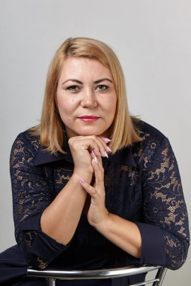
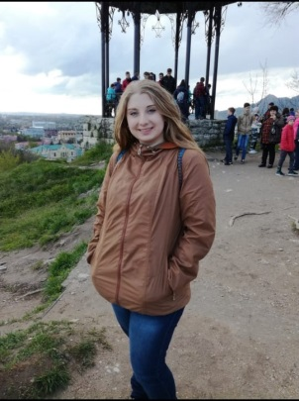
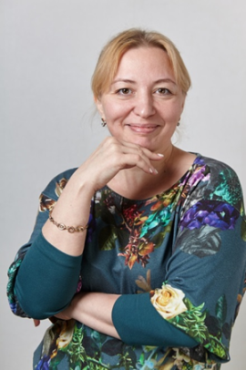
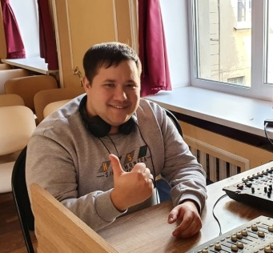
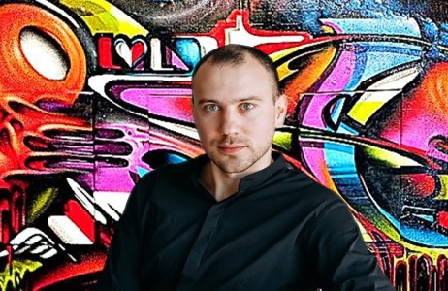
Команда

Slide 14
Благодарим за внимание!

